Slide 1

26-27 февраля 2026
МОСКОВСКИЙ РИЭЛТОРСКИЙ ФОРУМ 2026
Тема выступления:
Развитие команды. Реальная практика от руководителя агентства недвижимости “Верона”

Slide 2

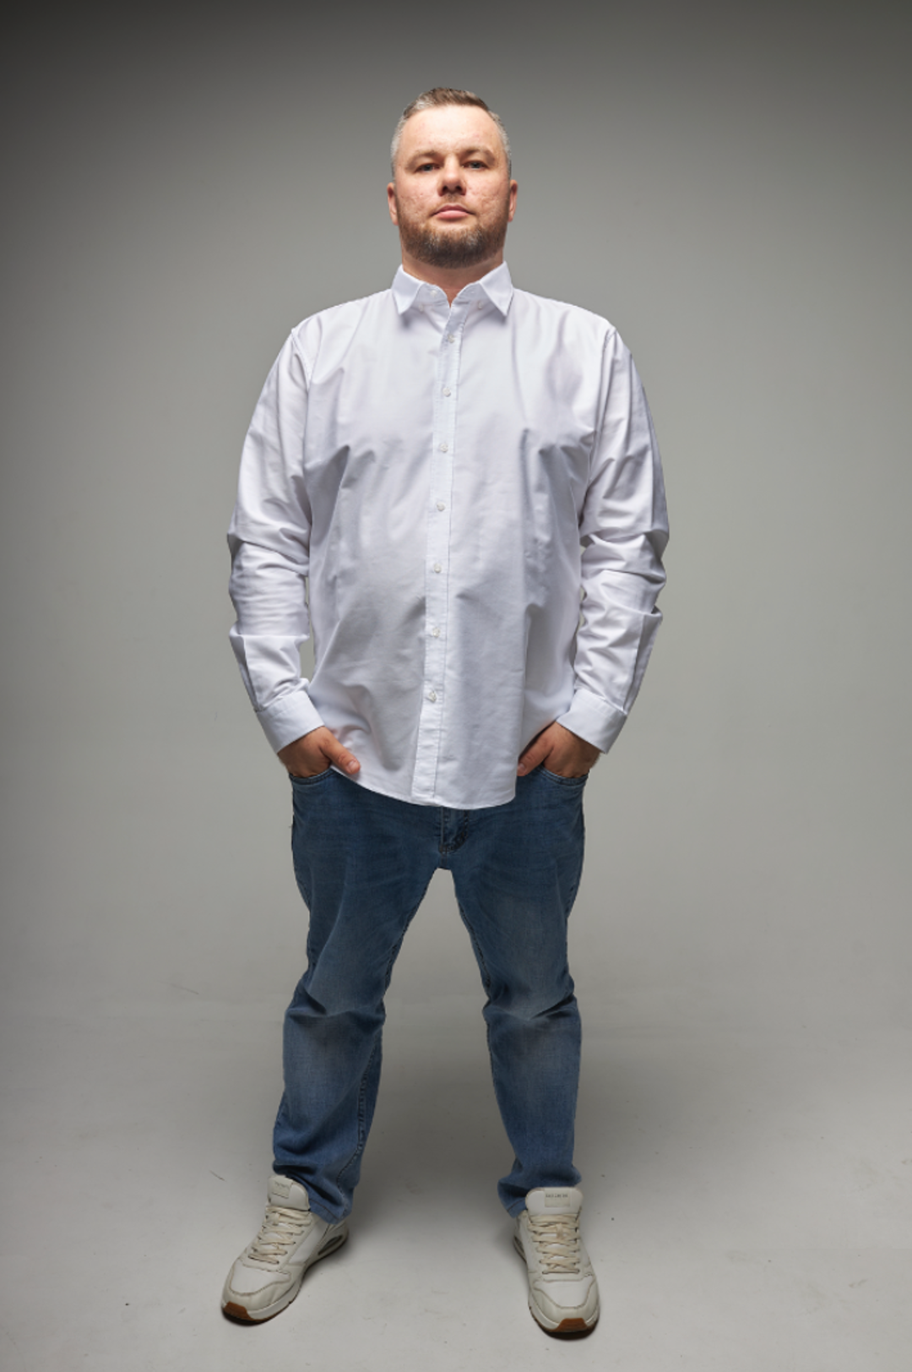
РОМАН КРАСНИКОВ
Руководитель АН «Верона» (Ногинск);
ТОП-10 в Подмосковье (Домклик);
Лучшее агентство недвижимости Московской области 2024 (ГРМО);
Лучший руководитель 2023 (ГРМО);
Лучший спикер МЖК 2025 дважды;
Вице-президент ГРМО;
Многодетный отец (по версии жены).

Slide 3

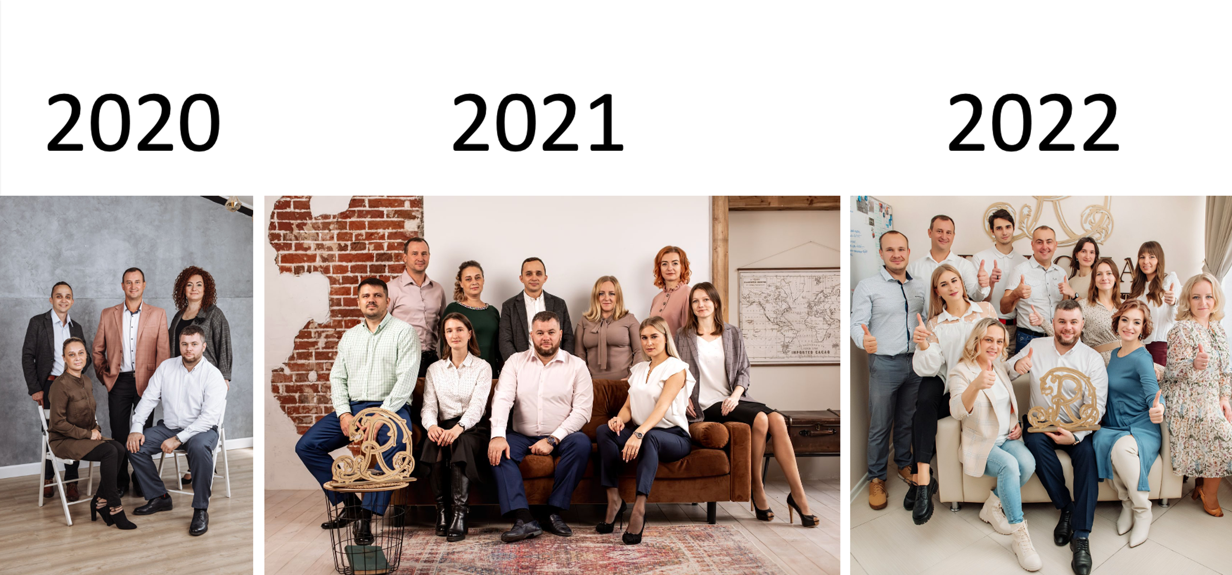
КОМАНДА “ВЕРОНЫ”

Slide 4
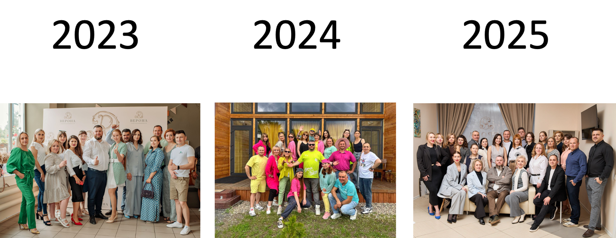
КОМАНДА “ВЕРОНЫ”

Slide 5

На первое собеседование в «Верону» 4 года назад собрал 40 кандидатов. С тех пор в команду пришло 35 человек. 27 работают по сей день.

Slide 6
На первых собеседованиях к соискателю были только два критерия: Человек должен быть честным. Человек должен быть хорошим.

Slide 7
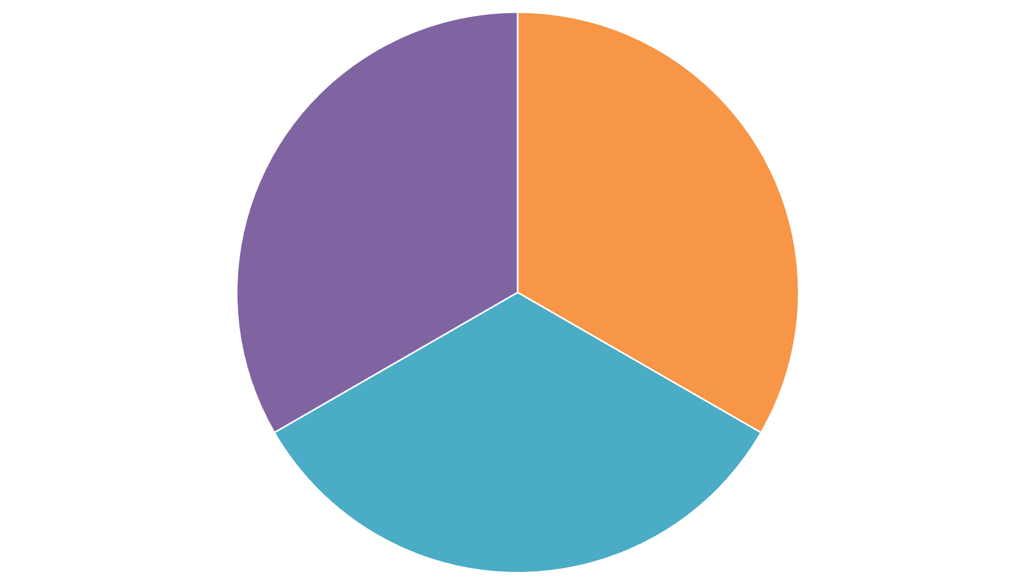

ВИДЫ СОТРУДНИКОВ
Охотники
Исполнители
Имитаторы

Slide 8
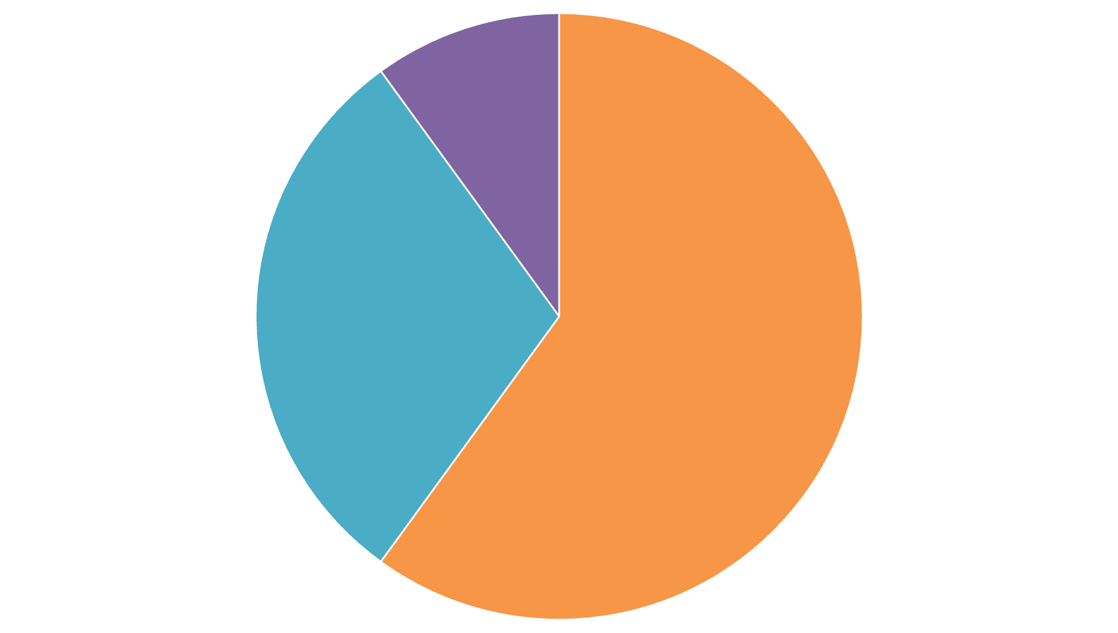
ВИДЫ СОТРУДНИКОВ
Охотники
Исполнители
Имитаторы

Slide 9
ШКОЛЫ ПСИХОЛОГИИ
Гиппократ (холерик, сангвиник…) 7 радикалов (паранойял, шизоид…) MBTI (16 типов – ENTP, ISFJ…) DISC (красный, синий…)

Slide 10
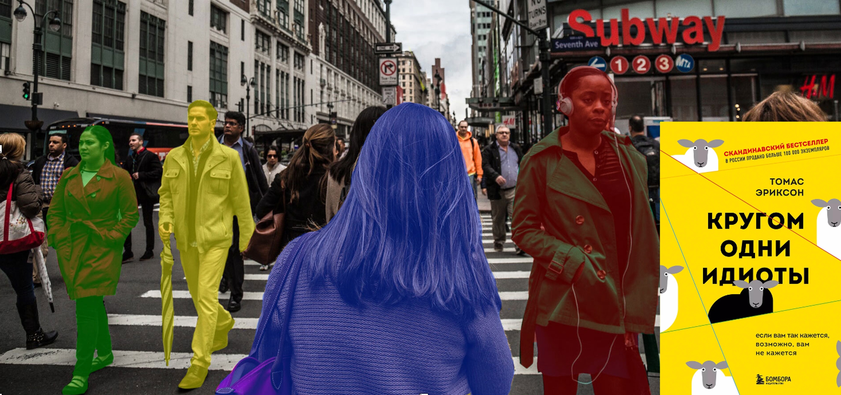

Slide 11
КРАСНЫЕ
Ценности: власть, значимость, драйв, вызов, результат, победа
Характеристики: азартный, соперничающий, целеустремленный, решительный; стратегически мыслящий; комфортно чувствует себя в сложных изменяющихся условиях; предпочитает активный отдых; одевается так, как считает нужным; дерзкий, прямолинейный, нетерпеливый, иногда бестактный;
В общении стремится доминировать, выделится, показать себя, любит указывать другим, но при условии «сильного руководства» хорошо чувствует субординацию; сильное, напористое рукопожатие, прямой контакт глаз; выразительная речь.
Мотиваторы: власть и перспективы карьерного роста, полномочия, свобода действий, деньги, соревнование, разнообразие задач, их эксклюзивность

Slide 12
ЖЁЛТЫЕ
Ценности: безопасность, предсказуемость, статус-кво.
Характеристики: последовательный, осторожный, терпеливый, обстоятельный, стабильный, надежный; осмотрительный, не любит перемены; упорный, внимательный, организованный, глубокий; предпочитает удобную, комфортную одежду.
В общении мягкий, спокойный, учтивый, доброжелательный, чуткий; подстраивается под собеседника; не умеет отказывать; искреннее рукопожатие, теплый, дружественный контакт глаз
Мотиваторы: признание его лояльности, защищенность, размеренность, безопасность, стабильность, предсказуемость; возможность быть частью команды, хорошие отношения в коллективе; глубокая специализация в избранной области

Slide 13
СИНИЕ
Ценности: логика, система, стандарты, правила, факты.
Характеристики: дисциплинированность, практичность, точность, четкость, собранность, аккуратность, принципиальность, стратегическое мышление; одевается элегантно и аккуратно, но консервативно;
В общении подчеркнуто вежливый, корректный, дипломатичный; замкнутый (общается только по необходимости), иногда занудный; его трудно обмануть, т.к. он никому не доверяет; осторожно относится к проявлению чувств, сдержан в жестах; ненавязчивое краткое рукопожатие, склонен избегать длительного контакта глаз
Мотиваторы: структурированная рабочая среда, стабильность, значимость выполняемой работы, признание их правоты и профессионализма, карьерный рост, доступ к информации, факты

Slide 14
ЗЕЛЁНЫЕ
Ценности: люди, идеи, общение, позитивная атмосфера.
Характеристики: обаятельный, оптимистичный, открытый, общительный, эмоциональный, позитивный, сочувствующий, дружелюбный; творческий, нестандартный, обожает все новое, «генератор идей»; знает чего хочет от жизни; модно одевается, любит украшения;
В общении проявляет энтузиазм, увлеченность, много и активно жестикулирует (из-за чего может казаться поверхностным и импульсивным); предпочитает находиться среди людей, хороший рассказчик, «душа» коллектива; длительное дружелюбное рукопожатие, частый и доброжелательный контакт глаз
Мотиваторы: признание и популярность, (внимание и одобрение других людей), партнерство, контакты, связи, деньги (как средство обеспечения стиля жизни), антураж, нестандартные задачи, возможность творчества

Slide 15

КАКОГО ТЫ ЦВЕТА?

Slide 16
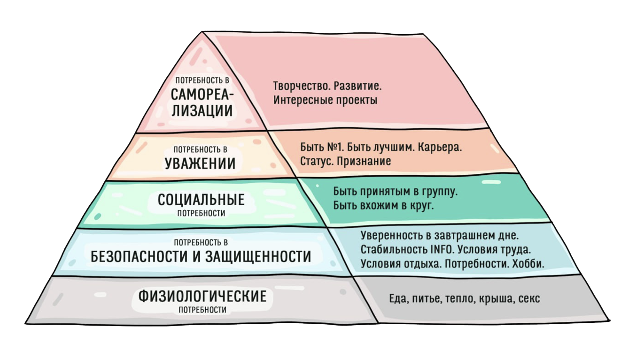
ПИРАМИДА МАСЛОУ

Slide 17
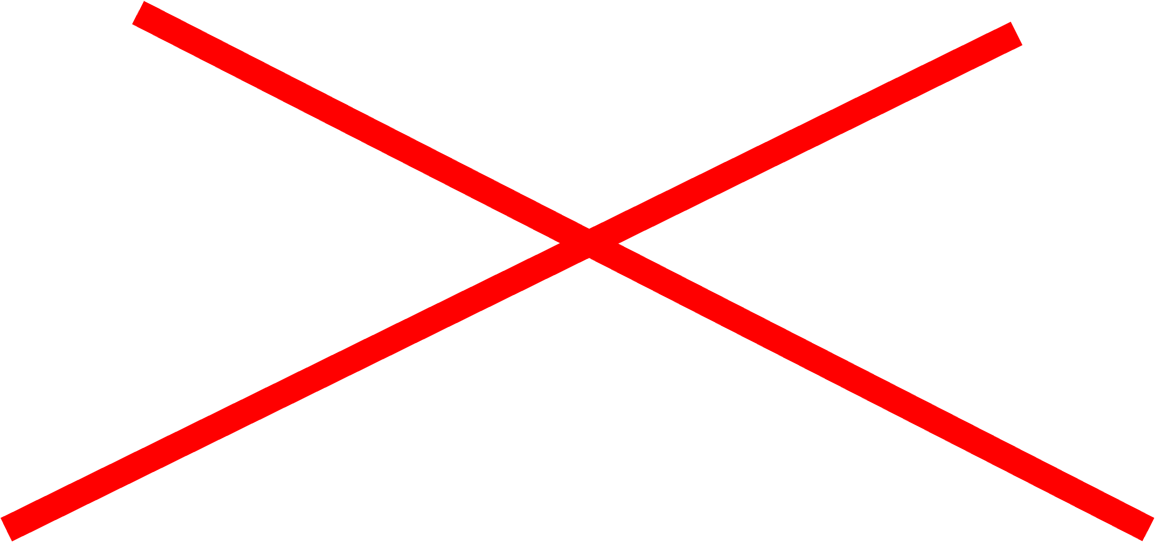
ПИРАМИДА МАСЛОУ

Slide 18
ЧТО НЕ ТАК С ПИРАМИДОЙ?
Она линейна, а люди нет Она – западная, а мы - русские Она технически устарела

Slide 19
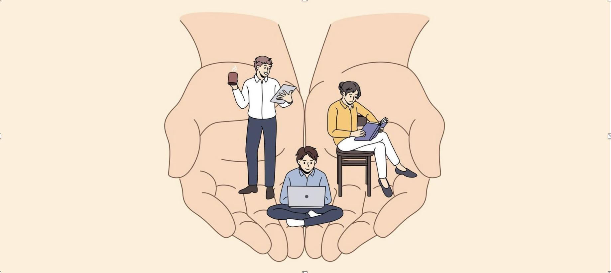
МОТИВАЦИЯ ЧЕРЕЗ ЗАБОТУ

Slide 20

РОМАН КРАСНИКОВ АН “ВЕРОНА”

